Slide 1
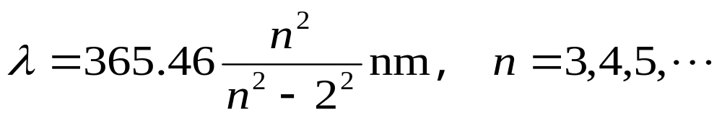
一 近代氢原子观的回顾
1 氢原子光谱的实验规律
1885 年瑞士数学家巴耳末发现氢原子光谱可见光部分的规律:

Slide 2
氢原子光谱的巴耳末系
364.6 nm
410.2 nm
434.1 nm
486.1 nm
656.3 nm

Slide 3
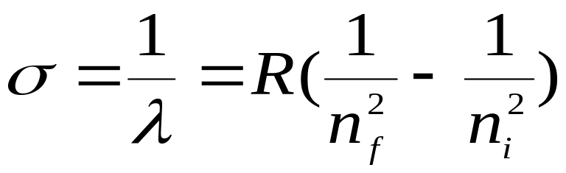
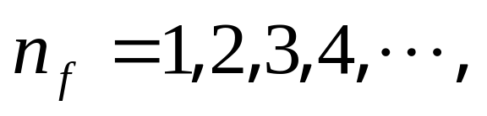
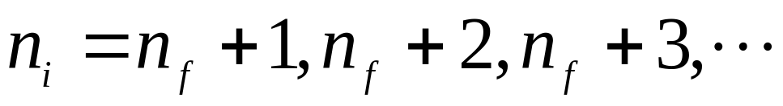
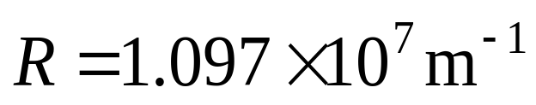
1890 年瑞典物理学家里德伯给出氢原子光谱公式
波数
里德伯常数

Slide 4
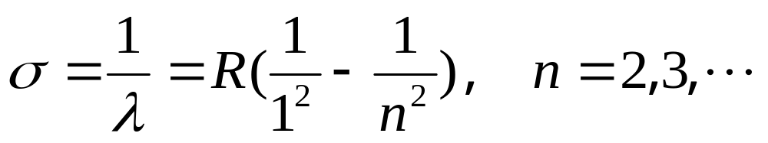
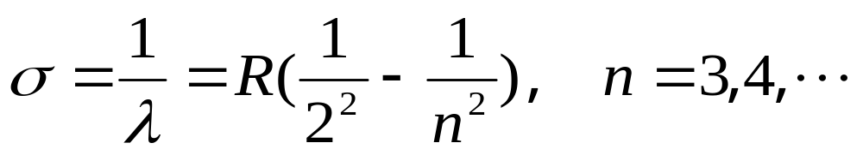
紫 外
莱曼系
可见光
巴耳末系

Slide 5

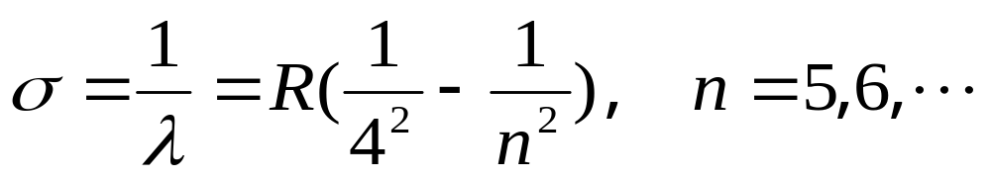

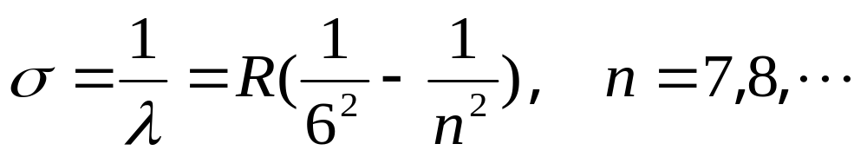
红 外
帕 邢 系
布拉开系
普丰德系
汉弗莱系

Slide 6
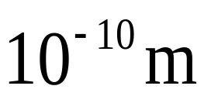
2 卢瑟福的原子有核模型
1897年， J.J.汤姆孙发现电子.
1903年，汤姆孙提出原子的“葡萄干蛋糕模型”.
原子中的正电荷和原子的质量均匀地分布在半径为 的球体范围内，电子浸于其中 .

Slide 7
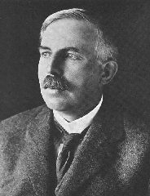
卢瑟福 (E.Rufherford， 1871—1937)
英国物理学家. 1899年发现铀盐放射出α、β 射线，提出天然放射性元素的衰变理论和定律.
根据 α 粒子散射实验，提出了原子的有核模型，把原子结构的研究引上了正确的轨道，因而被誉为原子物理之父．

Slide 8
卢瑟福的原子有核模型（行星模型）
原子的中心有一带正电的原子核 ，它几乎集中了原子的全部质量，电子围绕这个核旋转，核的尺寸与整个原子相比是很小的.

Slide 9
二 氢原子的玻尔理论
1 经典有核模型的困难
根据经典电磁理论，电子绕核作匀速圆周运动，作加速运动的电子将不断向外辐射电磁波.

Slide 10






原子不断向外辐射能量，能量逐渐减小，电子旋转的频率也逐渐改变，发射光谱应是连续谱；
由于原子总能量减小，电子将逐渐的接近原子核而后相遇，原子不稳定.

Slide 11
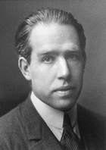
玻 尔 (Bohr . Niels 1885—1962)
丹麦理论物理学家，现代物理学的创始人之一.
在卢瑟福原子有核模型基础上提出了关于原子稳定性和量子跃迁理论的三条假设，从而完满地解释了氢原子光谱的规律.
1922年玻尔获诺贝尔物理学奖.

Slide 12
2 玻尔的氢原子理论
1913年玻尔在卢瑟福的原子结构模型的基础上，将量子化概念应用于原子系统，提出三条假设：
(1)定态假设
(2)跃迁条件
(3)量子化条件

Slide 13
(1)定态假设
电子在原子中可以在一些特定的圆轨道上运动而不辐射电磁波，这时，原子处于稳定状态，简称定态.
与定态相应的能量分别为 E₁，E₂… ， E₁ < E₂< E₃
E₁
+
E₃

Slide 14
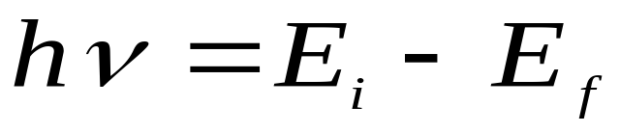
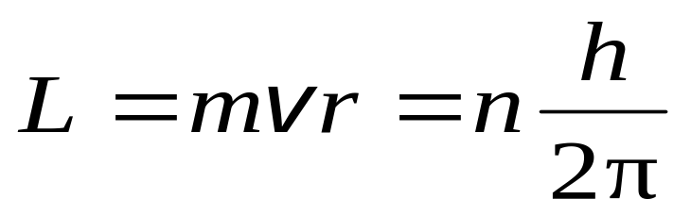
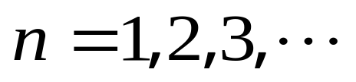
(2) 跃迁条件
E_{i}
吸收
发射
(3)量子化条件
E_{f}
主量子数

Slide 15
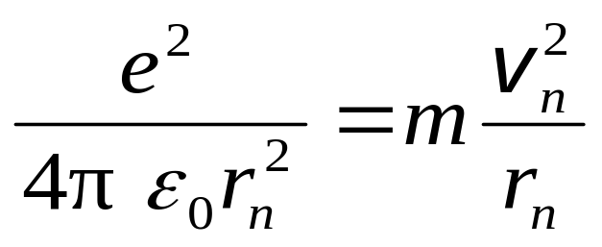
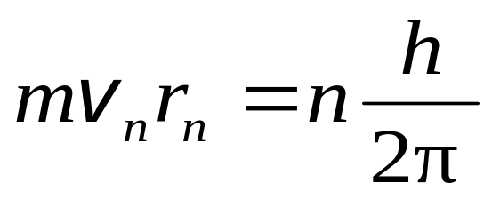
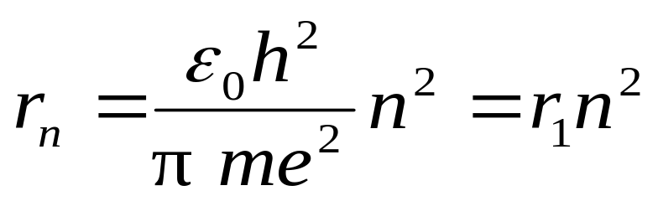
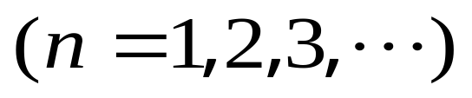
3 氢原子轨道半径和能量的计算
(1)轨道半径
经典力学：
r_{n}
+
量子化条件：

Slide 16
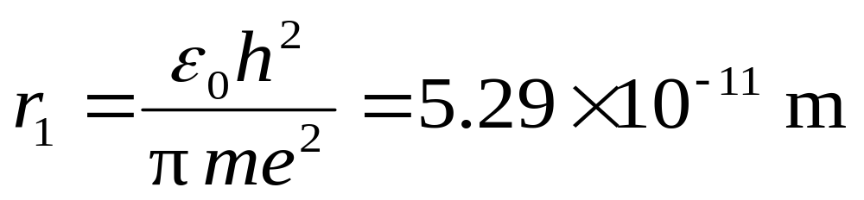
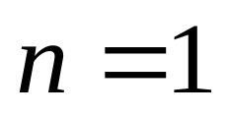

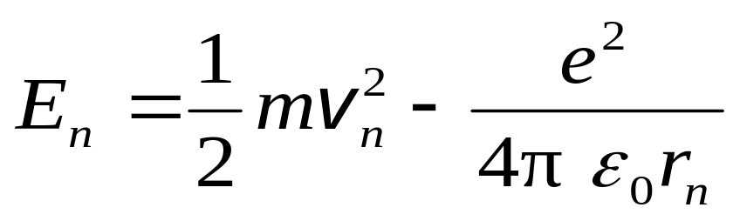
, 玻尔半径
(2) 能量
第 轨道电子总能量：

Slide 17
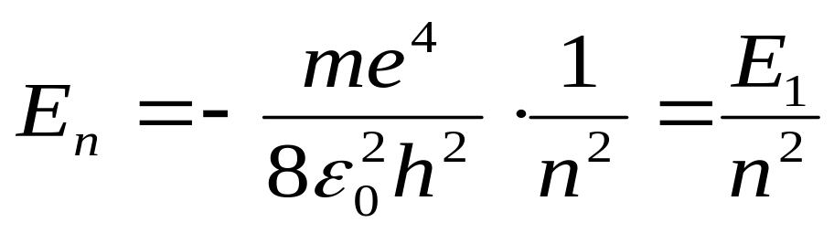
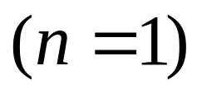
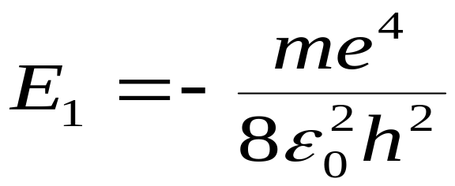
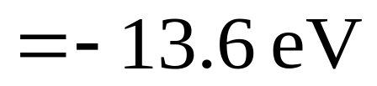
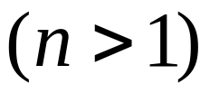
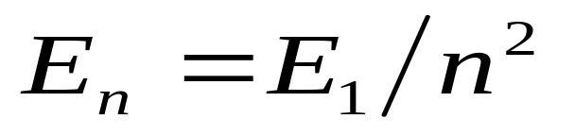
基态能量
(电离能)
激发态能量

Slide 18
氢原子能级跃迁与光谱图
n=∞
0
n=5
布拉开系
-0.54 eV
帕邢系
n=4
-0.85 eV
巴耳末系
n=3
-1.51 eV
n=2
-3.40 eV
莱曼系
n=1
-13.6 eV

Slide 19
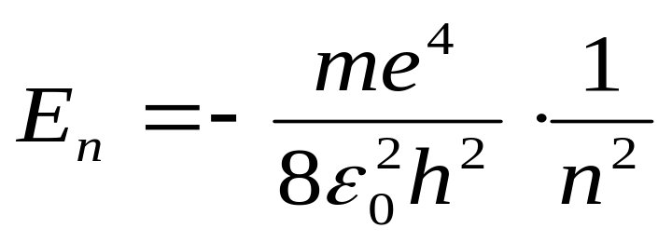
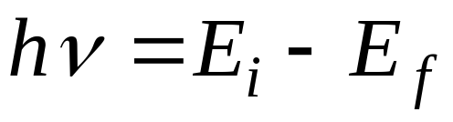
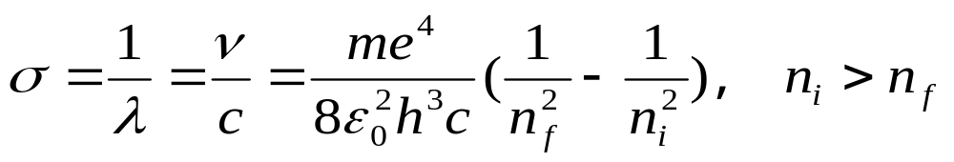
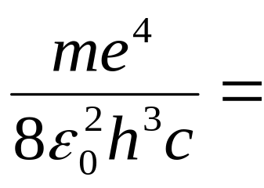
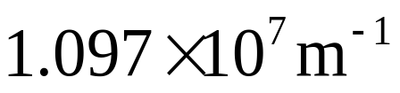
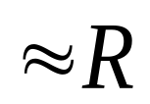
  4 玻尔理论对氢原子光谱的解释
(里德伯常数)

Slide 20
三 氢原子玻尔理论的意义和困难
1 意义
(1)正确地指出原子能级的存在(原子能量量子化).
(2)正确地指出定态和角动量量子化的概念.
(3)正确地解释了氢原子及类氢离子光谱规律.

Slide 21


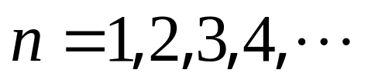
例 从德布罗意波导出氢原子玻尔理论中角动量量子化条件.
解 两端固定的弦，若其长度等于波长则可形成稳定的驻波.
将弦弯曲成圆时

Slide 22
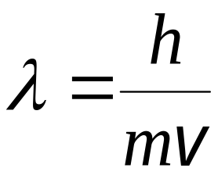
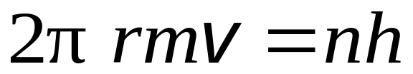
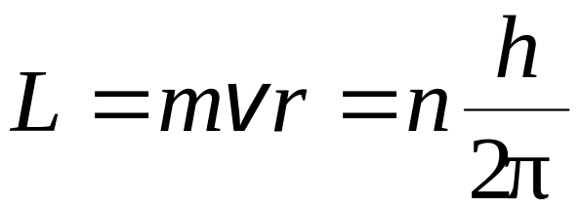
电子绕核运动其德布罗意波长为
角动量量子化条件

Slide 23

2 缺陷
(1)无法解释比氢原子更复杂的原子.
(2)微观粒子的运动视为有确定的轨道.
(3)对谱线的强度、宽度、偏振等一系列问题无法处理.
(4)半经典半量子理论,既把微观粒子看成是遵守经典力学的质点，同时，又赋予它们量子化的特征.

Slide 24
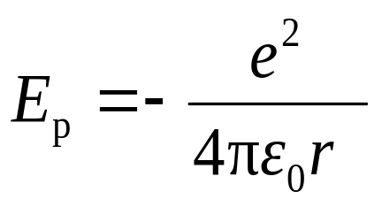
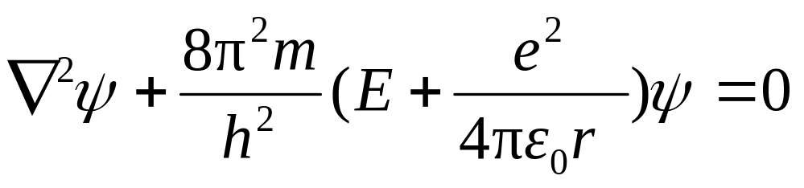
一 氢原子的薛定谔方程
氢原子中电子的势能函数
定态薛定谔方程为

Slide 25
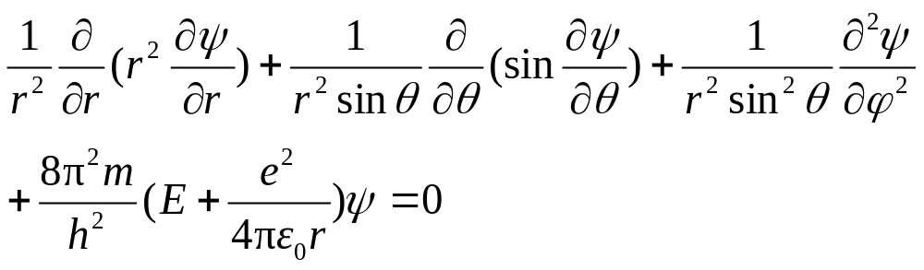
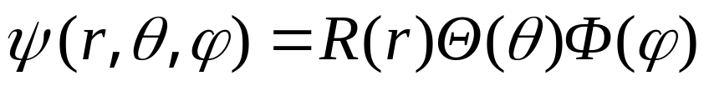
转化为球坐标
分离变量法求解,设

Slide 26
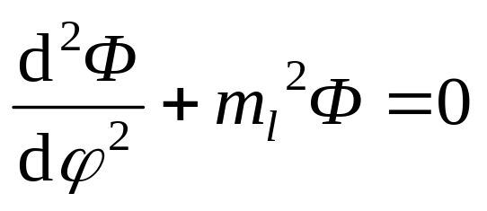
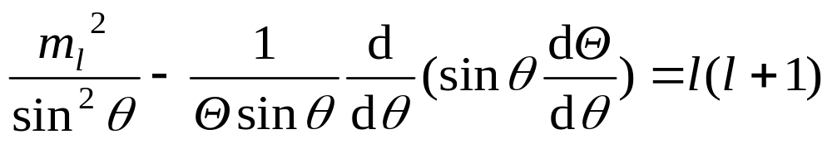
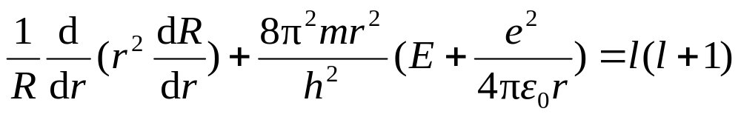
得

Slide 27
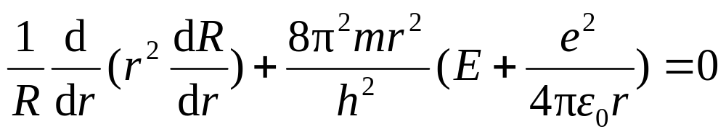
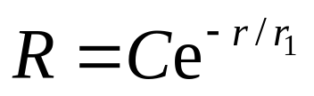
二 基态径向波函数和电子分布概率
1 氢原子的基态能量
处于基态时 n = 1 l = 0
径向波函数方程
解为

Slide 28
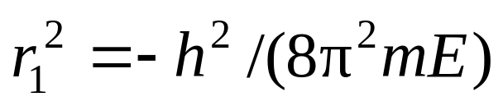
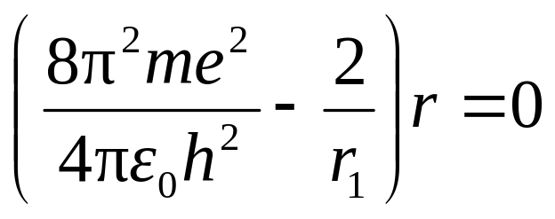
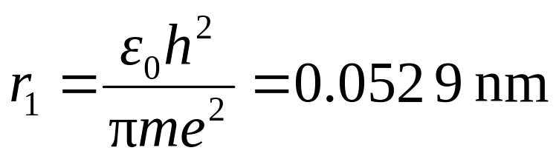

其中
将解代入方程
得

Slide 29


2 基态径向波函数
电子出现在体积元dV的概率为：
令沿径矢的概率密度为 p ,则电子出现在距核r r+dr的概率为

Slide 30






由归一化条件
得
基态径向波函数为

Slide 31



3 电子的分布概率
p(r)
r₁
o
r₁
电子云
r

Slide 32
三 量子化条件和量子数
此外求解方程时可得到其他一些量子数及量子化特性

Slide 33


1 能量量子化和主量子数
n =1,2,3,...为主量子数

Slide 34




2 角动量量子化和角量子数
电子绕核运动时的角动量为：
为角量子数
例如，n =2时， =0，1相应的

Slide 35


3 角动量空间量子化和磁量子数
当氢原子置于外磁场中，角动量L在空间取向只能取一些特定的方向，L在外磁场方向的投影必须满足量子化条件
磁量子数

Slide 36






例如， 时，
磁量子数 m_{l} =0, ±1 , 相应的
z
z
L
ħ
o
ħ

Slide 37






4 电子的自旋和自旋磁量子数
自旋角动量
式中自旋量子数 ，即
自旋角动量在外磁场方向上只有两个分量:
m_{s}称为自旋磁量子数

Slide 38






电子的自旋角动量和自旋磁量子数
z
S_{z}
S
S_{z}
o

Slide 39
小结
原子中的电子的运动状态可由四个量子数(n, l ,m_{l} , m_{s}) 来表示.
主量子数 n 决定电子的能量
角量子数 l 决定电子的轨道角动量
磁量子数 m_{l} 决定轨道角动量的方向
自旋量子数m_{s}决定自旋角动量的方向

Slide 40
例 下面各物体, 哪个是绝对黑体
(A)不辐射可见光的物体
(B)不辐射任何光线的物体
(C)不能反射可见光的物体
(D)不能反射任何光线的物体

Slide 41





例 在加热黑体的过程中, 其单色辐出度的最大值所对应的波长由 变化到 , 其总辐出度增加了几倍?
解

Slide 42



例 按照玻尔理论,电子绕核作圆周运动时,电子的角动量 L 的可能值为
(A) 任意值
(B)
(C)
(D)

Slide 43






例 钨的逸出功是 ,钡的逸出功是 ,分别计算钨和钡的截止频率,哪一种金属可以用作可见光范围内的光电管阴极材料?
解
爱因斯坦方程
钨的截止频率
钡的截止频率
可见光频率

Slide 44
例 关于光电效应有下列说法:
任何波长的可见光照射到任何金属表面都能产生光电效应;
1
对同一金属如有光电子产生,则入射光的频率不同, 光电子的最大初动能也不同;
2
对同一金属由于入射光的波长不同, 单位时间内产生的光电子的数目不同;
3
对同一金属,若入射光频率不变而强度增加一倍, 则饱和光电流也增加一倍.
4
其中正确的是（ ）
(A) , ,
(B) , ,
1
2
3
2
3
4
(C) ,
(D) ,
2
3
2
4

Slide 45



例 若电子和光子的波长均为 0.20 nm, 则它们的动量和动能各为多少 ?
解
光子与电子的波长相同，动量均为
光子的动能
电子的动能
波长相同的光子和电子，电子的动能小于光子的动能.

Slide 46
例 康普顿效应的主要特点是：
(A) 散射光的波长均比入射光短，且随散射角增大而减少，但与散射体的性质无关
(B) 散射光的波长均与入射光相同，与散射角、散射体的性质无关
(C) 散射光中既有与入射光波长相同的，也有比它长和短的，这与散射体的性质有关
(D) 散射光中有些波长比入射光波长长，且随散射角增大而增大,有些与入射光波长相同，这都与散射体的性质无关

Slide 47
例 光电效应和康普顿效应都包含有电子与光子的相互作用过程,下面哪一种说法是正确的
(A)两种效应都属于光电子与光子的弹性碰撞过程
(B)光电效应是由于电子吸收光子能量而产生,而康普顿效应是由于光子与电子的弹性碰撞而产生
(C)两种效应都服从动量守恒定律和能量守恒定律

Slide 48






例 用强度为 I ,波长为 的 X 射线分别照射锂 （Z = 3）和铁 （Z = 26） , 若在同一散射角下测得康普顿散射光的波长分别为 和 .则
(A)
(B)
(C)
(D) 与 无法比较

Slide 49







例 电子显微镜中的电子从静止开始通过电势差为U 的静电场加速后, 其德布罗意波长是 0.04 nm , 则 U 约为
(A)
(B)
(C)
(D)

Slide 50


例 实物粒子的德布罗意波与电磁波有什么不同 ? 解释描述实物粒子的波函数德物理意义.
答
（1）实物粒子的德布罗意波是反映实物粒子在空间各点分布的规律，电磁波是反映 和 在空间各点分布的规律.
（2）实物粒子的波函数的模的平方表示该时刻该位置处粒子出现的概率密度.

Slide 51








例 静止质量不为零的微观粒子作高速运动, 这时粒子物质波的波长 与速度 有如下关系
(A)
(B)
(C)
(D)

Slide 52


例 不确定关系式 表示在 方向上
(A)粒子的位置不能确定
(B)粒子的动量不能确定
(C)粒子的位置和动量都不能确定
(D)粒子的位置和动量不能同时确定

Slide 53










例 氦氖激光器所发红光波长为 ，谱线宽度 ，求当这种光子沿 方向传播时，它的 坐标的不确定量多大？
解 光子具有波粒二象性
数值关系
为波列长度，光子的位置不确定量也就是波列的长度. 原子在一次能级跃迁过程中发射一个光子或说发出一列波.

Slide 54





例 一质量为 的子弹以 的速率飞行,求(1)其德布罗意的波长; (2)若子弹的不确定量为 ,求其速率的不确定量.
解
(1)
(2)

